Slide 1
הרשאות גישהAccess modifiers -
הרשאת גישה של אלמנט של מחלקה קובעת למי מותר לגשת לאותו אלמנט (שדה/מתודה).
ב #C ישנן 6 הרשאות גישה :
Public, private, protected, internal, internal protected, private protected
אנו נלמד את private ו public בנקודה זו בקורס.

Slide 2
הרשאות גישהAccess modifiers -
אלמנט בעל הרשאה private הוא אלמנט שרק למתודות של המחלקה מותר לגשת אליו.
אלמנט בעל הרשאה public הוא אלמנט שכולם מורשים לגשת אליו.

Slide 3
הרשאות גישהAccess modifiers -
דוגמה:
class Student
{
//Fields
public string name;
private int grade;
…
public void Factor(int x)
{
grade += x;
}
ניתן גם לא לכתוב private, מפני שזו הרשאת ברירת המחדל
המתודה Factor יכולה לגשת לשדה grade
class Program
{
…
Student s = new Student();
s.name = "avi";
s.grade = 100; //ERROR - does not compile
…
הפונקציה הראשית לא יכולה לגשת לשדה grade

Slide 4
הרשאות גישהAccess modifiers -
על מנת להגן על הנתונים נקפיד על הכלל הבא:
שדות תמיד יוגדרו כ private.
רוב המתודות יוגדרו כ public.
הגישה לשדות המחלקה תהיה אך ורק דרך מתודות של המחלקה.
כלל זה מאפשר:
בקרה על דרך הגישה לערכי האובייקטים
בקרה על תקינות הערכים
הקוד יותר גמיש לשינויים עתידיים

Slide 5
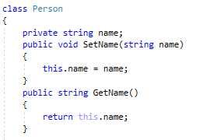
מתודות get ו set
static void Main(string[] args)
}
Person p = new Person();
p.SetName("Dana");
Console.WriteLine(p.GetName());

Slide 6
מתודה set שבודקת תקינות
class Person
}
private string name;
private int age;
public bool SetAge(int age)
}
if (age < 0 || age > 120)
return false;
else
}
this.age = age;
return true;
{
{
static void Main(string[] args)
}
Person p = new Person();
Console.WriteLine("Enter the age");
while (!p.SetAge(int.Parse(Console.ReadLine())))
{
Console.WriteLine("Wrong age.Enter again");
}

Slide 7
מתודה get שדורשת סיסמה לחשיפת המידע
class Person
}
private string name;
private int age;
public int GetAge()
}
string password;
Console.WriteLine("Enter your password");
password = Console.ReadLine();
if (password == "abcd")
return this.age;
else
return -1;
}
static void Main(string[] args)
}
Person p = new Person();
…
Console.WriteLine(p.GetAge());

Slide 8
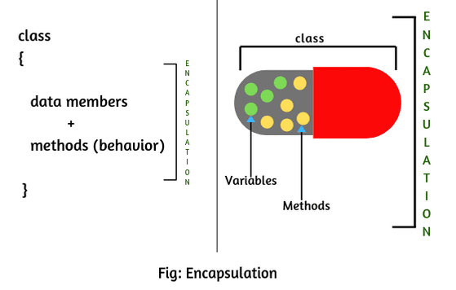
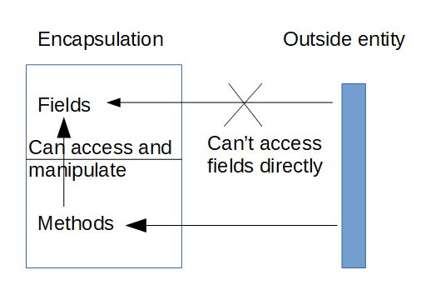
ריכוזיות והסתרת מידע
ריכוזיות: ריכוז המשתנים והפונקציות תחת יחידה אחת - המחלקה.
הסתרת מידע: מצד אחד המחלקה מסתירה את איבריה (private) ומצד שני היא חושפת ממשק למשתמש בהם (public)

Slide 9
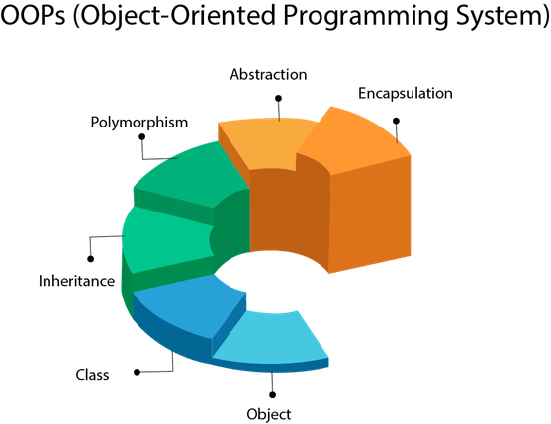
כימוס Encapsulation
ריכוזיות + הסתרת מידע = Encapsulation
זו התכונה הראשונה של תכנות מונחית עצמים.
+

Slide 10
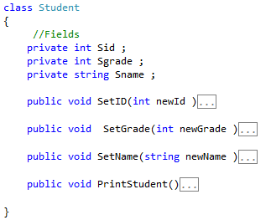
תרגיל
ממשו את מחלקת "סטודנט" שלפניכם:

